Slide 1
Digitální výukový materiál zpracovaný v rámci projektu „EU peníze školám“
Projekt: CZ.1.07/1.5.00/34.0386 „SŠHL Frýdlant.moderní školy“
Škola: Střední škola hospodářská a lesnická, Frýdlant
Bělíkova 1387, příspěvková organizace
Šablona: III/2
Sada: VY_32_INOVACE_ČjL.1.67
Vytvořeno: 13. 9. 2013
Ověřeno: 18. 9. 2013 Třída: 1. VE

Slide 2
Starověká literatura orientální Literatura indická
Vzdělávací oblast: Jazyk a jazyková komunikace.
Předmět: Český jazyk a literatura
Ročník: 1.
Autor: Mgr. Martina Sedlářová
Časový rozsah: 1 vyučovací hodina
Pomůcky: žádné
Klíčová slova: starověká literatura indická, sanskrt, védy, Mahábhárata, Ramajáma, Kamasútra
Anotace:
Žák se z prezentace dozví o nejvýznamnějších dílech starověké indické literatury. V závěru prezentace se nachází test pro zopakování látky formou otevřených i uzavřených otázek.

Slide 3
Orientální starověká literatura
Literatura indická

Slide 4
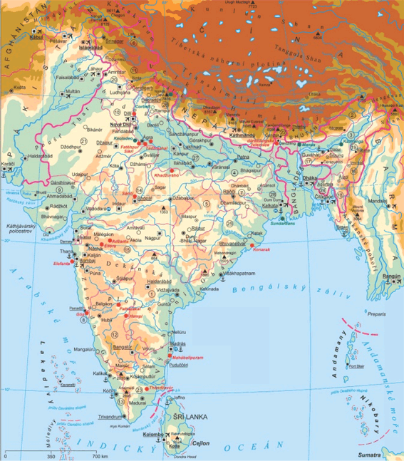
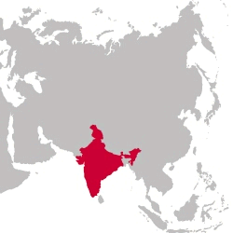

Slide 5
Vznik – 2. tisíciletí př. Kr.
védy
posvátné knihy hinduistického náboženství (knihy vědění, védský jazyk, pak psáno sanskrtem = starověký indický jazyk)
vznikaly postupně v období asi 1500 – 400 př. n. l.
Hymnus Árjů na své bohy = zosobněné přírodní síly – Jitřenka, Slunce, Vítr, Oheň
Představy o světě a vesmíru
hlavním námětem je obětní rituál a výklady jeho smyslu
kladou základy pozdějšího indického filozofického myšlení
V hinduismu platí védy za posvátné lidmi nestvořené vědění

Slide 6
Mahábhárata
Velké vyprávění o Bharatovcích *4. stol. př. Kr. - 4. stol. n. l.
eposy o královských rodech
zřejmě jedna z největších epických básní světa
námětem Mahábháraty byla pravděpodobně skutečná historická událost - bratrovražedná válka mezi spřízněnými rody Kuruovců a Pánduovců,
Rozsáhlý soubor sanskrtských mýtů, legend, lidových vyprávění nábožensko-filozofických pojednání, zasazených do rámce staroindického hrdinského eposu

Slide 7
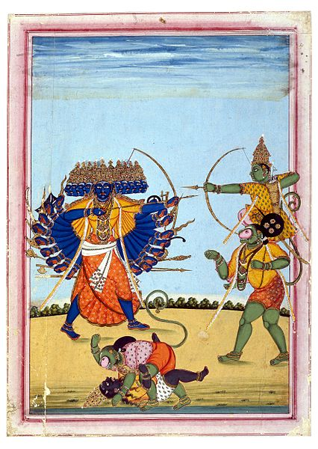
Ilustrace k eposu Mahábhárata
Hlavní hrdina eposu Ráma (vpravo) sedící na ramenech Hanumána a v zápase s Rávanou (malba z Tamilnádu, kolem roku 1820, dnes uložena v Britském muzeu)

Slide 8
Ramajáma
Putování Rámovo * 3. - 2. stol. př. n. l.
indický národní epos, sanskrtská hrdinská báseň
tématem eposu je životní pouť kóšalského prince Rámy a jeho věrné manželky Síty
Rámájana popisuje, jak Ráma, zbavený intrikou nástupnictví, odešel se svou ženou Sítou do exilu. Síta je unesena králem démonů Rávanou na ostrov Lanku (Srí Lanka)
Ráma ji s pomocí opičího vojska vedeného Hanumánem osvobodil a Rávana byl v boji zabit
Ramajáma je častým námětem výtvarného a dramatického umění Indie i jihovýchodní Asie

Slide 9
Kamásútra
starověký indický text pojednávající o lidské sexualitě. Kamásútra = Poučení o rozkoši = Učebnice lásky
Káma je jméno indického boha milostné touhy
sútra je poučení
Podle tradice je autorem díla mnich a filosof Vátsjájana, který žil v období Guptovské říše (4.-6. století n l.)

Slide 10
Opakování

Slide 11
Kdy vzniká starověká indická literatura?
2. tisíciletí př. Kr.
Co jsou védy?
posvátné knihy hinduistického náboženství
Co je jejich hlavním námětem?
obětní rituál a výklady jeho smyslu

Slide 12
O čem vypráví epos Mahábhárata?
o královských rodech Kuruovců a Pánduovců a o válce mezi nimi
O čem vypráví národní epos Ramajáma?
O životní poui kóšalského prince Rámy a jeho věrné manželky Síty

Slide 13
O čem pojednává starověký text Kamásútra?
o lidské sexualitě
Co znamenají slova káma a sútra?
Káma - indický bůh milostné touhy
Sútra – poučení, učebnice
Co je sanskrt?
Starověký indický literární a bohoslužebný jazyk

Slide 14
Použité zdroje
http://slovnik-cizich-slov.abz.cz/web.php/slovo/sanskrt
Indie. In: Wikipedia: the free encyclopedia [online]. San Francisco (CA): Wikimedia Foundation, 2001-2013 [cit. 2013-10-01]. Dostupné z: http://cs.wikipedia.org/wiki/Indie

Slide 15
Rámájana. In: Wikipedia: the free encyclopedia [online]. San Francisco (CA): Wikimedia Foundation, 2001-2013 [cit. 2013-09-18]. Dostupné z: http://cs.wikipedia.org/wiki/R%C3%A1m%C3%A1jana

Slide 16
KONEC
Pokud není uvedeno jinak, jsou použité objekty vlastní originální tvorbou autora. Materiál je určen pro bezplatné používání pro potřeby výuky a vzdělávání na všech typech škol a školských zařízení. Jakékoliv další využití podléhá autorskému zákonu. Veškerá vlastní díla autora (fotografie, videa) lze bezplatně dále používat i šířit při uvedení autorova jména.

